Slide 1



CONCISE
Семинар ОМУС в Доме Ученых
HIGH TECH
Зачем платить программисту в крупном физическом эксперименте
или
Сколько нужно физиков, чтобы нормализовать базу данных BM@N
INNOVATION
Герценбергер Константин, ЛФВЭ ОИЯИ
24.05.2023

Slide 2

СОДЕРЖАНИЕ
#
1
История развития программирования
2
#
Программные системы в ФВЭ
3
#
Автоматизация обработки в BM@N
Цель
эксперимента
Получение качественного своевременного результата

Slide 3
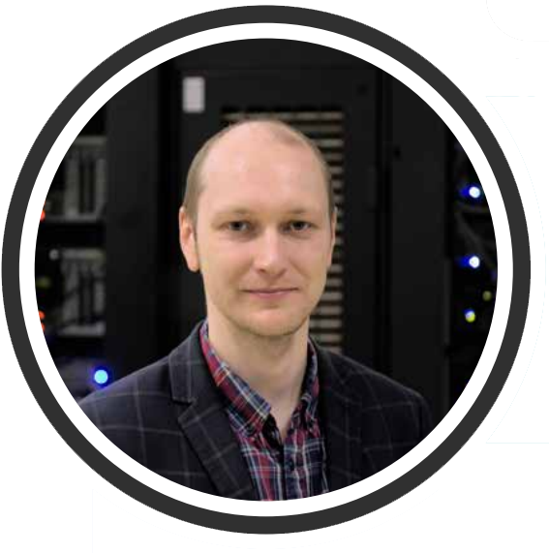
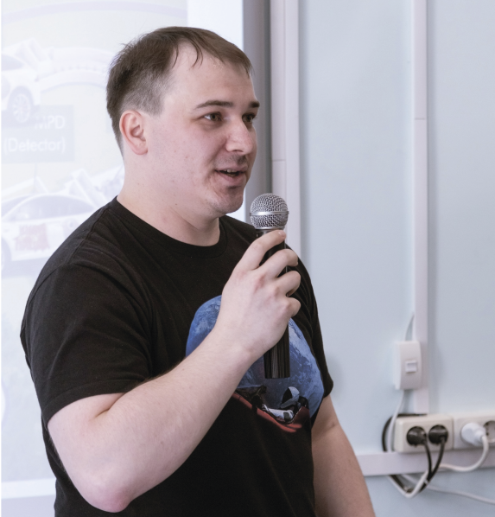

Корреляция
Никита Балашов
Дмитрий Егоров
Игорь Пелеванюк
Информационно-вычислительная
инфраструктура ЛИТ им. М. Г. Мещерякова
9 июня 2022
Мониторинг физического эксперимента: как автоматизировать свою работу и начать спать по ночам
23 июня 2022
Роль компьютинга в научных исследованиях
22 сентября 2022

Slide 4
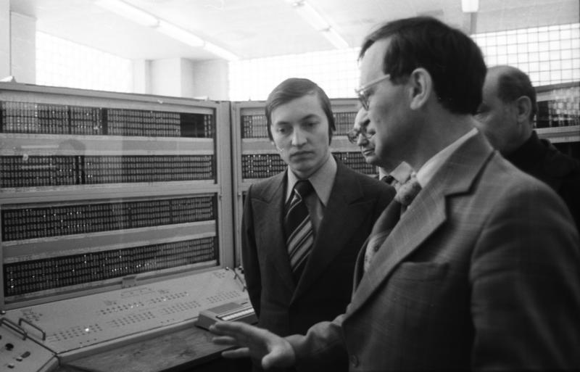
История развития программирования

Slide 5
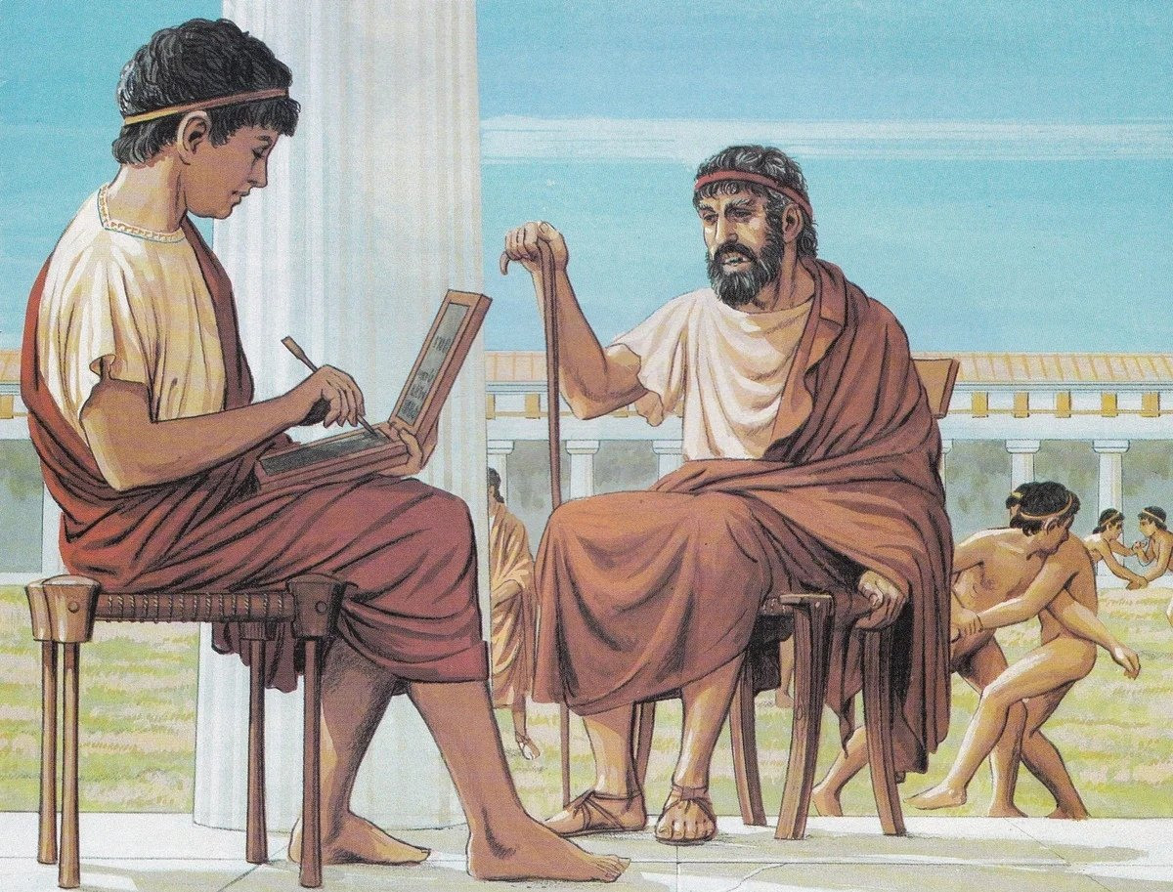
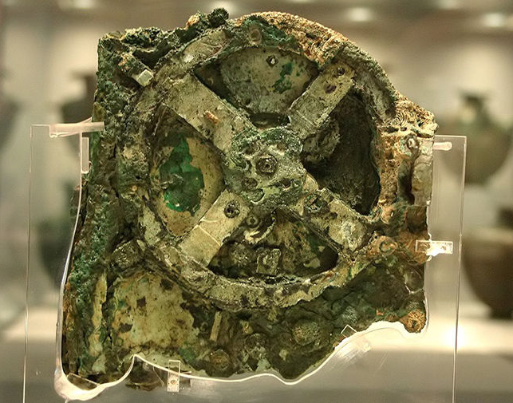
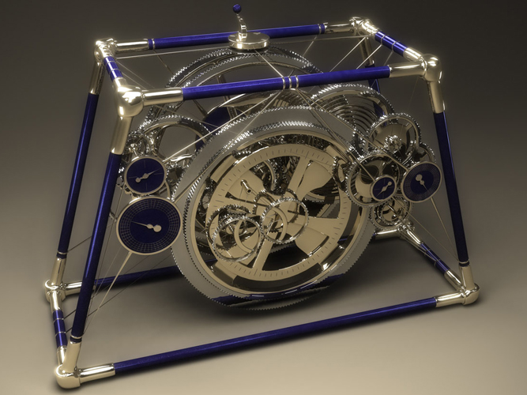
Возникновение
Антикитерский механизм
Способ описания окружающего мира (светил) для решения задачи отслеживания времени.
Реконструкция Райта

Slide 6
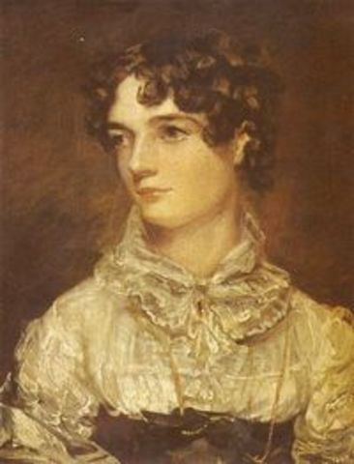
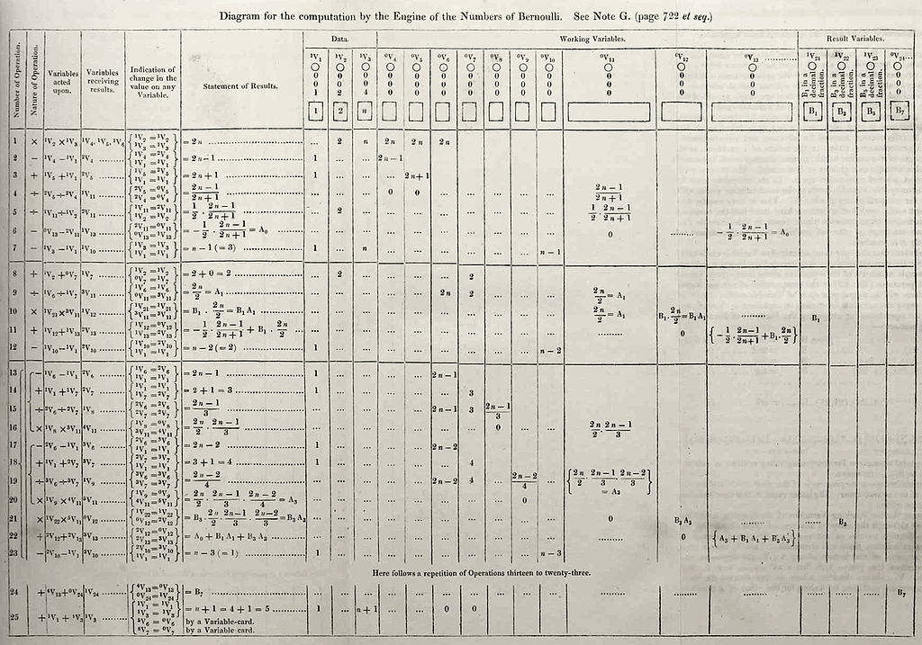
Первая программа
Первый программист Ада Лавлейс
19 июля 1843 года написала первую в мире программу – алгоритм вычисления чисел Бернулли для Аналитической машины, разработанной Чарльзом Беббиджем.

Slide 7
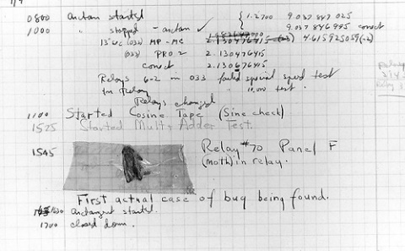
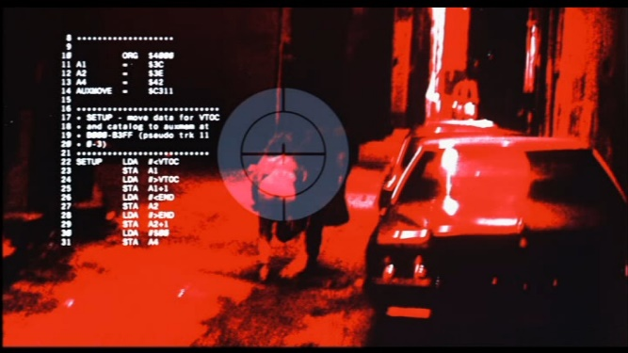


CONCISE
Становление ЯП
HIGH TECH
INNOVATION
1942
1945
1951
1958
1959
Джон Моучли ввёл систему кодирования машинных команд с помощью специальных символов
Джон Моучли создал первый интерпретатор «Short Code» (задача в виде мат. формул)
Грейс Хоппер ввела термин и реализовала первый в мире компилятор (легенда о баге)
Разработан алгоритмический язык Алгол (ALGOL: ALGOrithmic Language)
Язык Кобол (COBOL) ориентирован как язык для массовой обработки данных для бизнеса
1943
1949
1954
1958
1964
Конрад Цузе создал первый в мире высокоуровневый язык программирования Plankalkül («План Вычислений»)
Рождение языка Assembler (Морис Уилкс, Кембридж), программ-сборщиков
Программисты IBM (Джон Бэкус) создали первый машинно-независимый язык - Фортран
Зарождение языков LISP с автоматическим управлением памятью и сборкой мусора
Томас Курц и Джон Кемени создали ЯП из простых слов английского языка - BASIC

Slide 8

Методологии программирования
модульное программирование
функциональная декомпозиция задачи на самостоятельные модули;
независимая разработка модулей с финальной компоновкой;
логичное назначение модулей и их оптимальное сочетание;
подробное описание модулей при помощи комментариев;
первые языки: Modula-2 (1978), Ada (1979).
процедурное программирование
1975
1970
1980
нисходящее структурное программирование (IBM)
декомпозиция сложной задачи на простые управляемые подзадачи, определения входов, выходов, управляющего потока;
программа состоит из совокупности элементарных функциональных подзадач;
программа разрабатывается поэтапно, на каждом этапе решается ограниченное число точно поставленных задач.
объектно-ориентированное программирование
логическая единица - объект с данными и правилами их обработки;
программное окружение - множество независимых взаимодействующих объектов;
принципы ООП: инкапсуляция, наследование, полиморфизм
первые прародители: Simula (1967) и основанный на нём Smalltalk (1972).

Slide 9

CONCISE
Бурное развитие ЯП
HIGH TECH
INNOVATION
Паскаль через 50 лет
Cи через 50 лет
1967
1972
1979
1983
Профессор MIT Сеймур Пейперт разработал язык ЛОГО (logos, слово) для обучения школьников
Язык логического программирования Пролог (Prolog: PROgramming in LOGic) для создания систем ИИ
Создан язык Ада с возможностью параллельной обработки и управления процессами в РВ
Француз Филип Кан разработал Турбо-Паскаль, объединивший этапы разработки программ
1970
1972
1983
1987
Никлаус Вирт создал язык процедурного программирования - Паскаль со строгой типизацией
Появление первой версии языка Си (Деннис Ритчи), черты языка высокого уровня и машинно-ориентированного
Бьёрн Страуструп дополнил язык Си возможностями ООП – рождение C++
Популярный интерпретируемый скриптовый язык Perl был создан Ларри Уоллом как язык сценариев

Slide 10
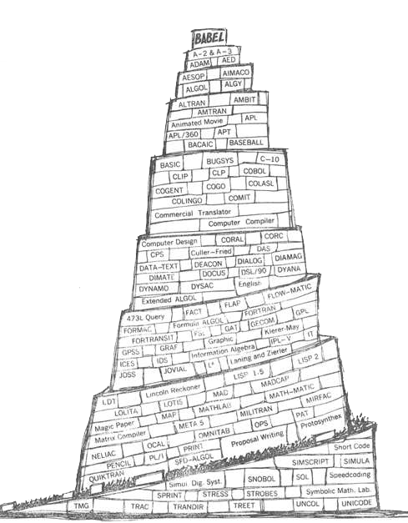
CONCISE
Современные ЯП
HIGH TECH
INNOVATION
1991
1995
1995
2009
Появление Python, нацеленного на повышение производительности разработчика и читаемости кода
Sun Microsystems создает кроссплатформенный ЯП Java, использующий Java-машину
Скриптовый язык PHP для разработки веб-приложений и динамических веб-сайтов
Корпорация Google создала компилируемый многопоточный ЯП общего назначения Go
1995
1995
2001
2011
Юкихиро Мацумото создает динамический, интерпретируемый ЯП, близкий к человеку, Ruby
Появление отдельного языка JavaScript для веб-разработки и интерактивных приложений
Microsoft выпускает ЯП C# для разработки приложений на платформе Microsoft .NET
Компанией JetBrains разработан Kotlin - объектно-ориентированный язык на базе JVM

Slide 11

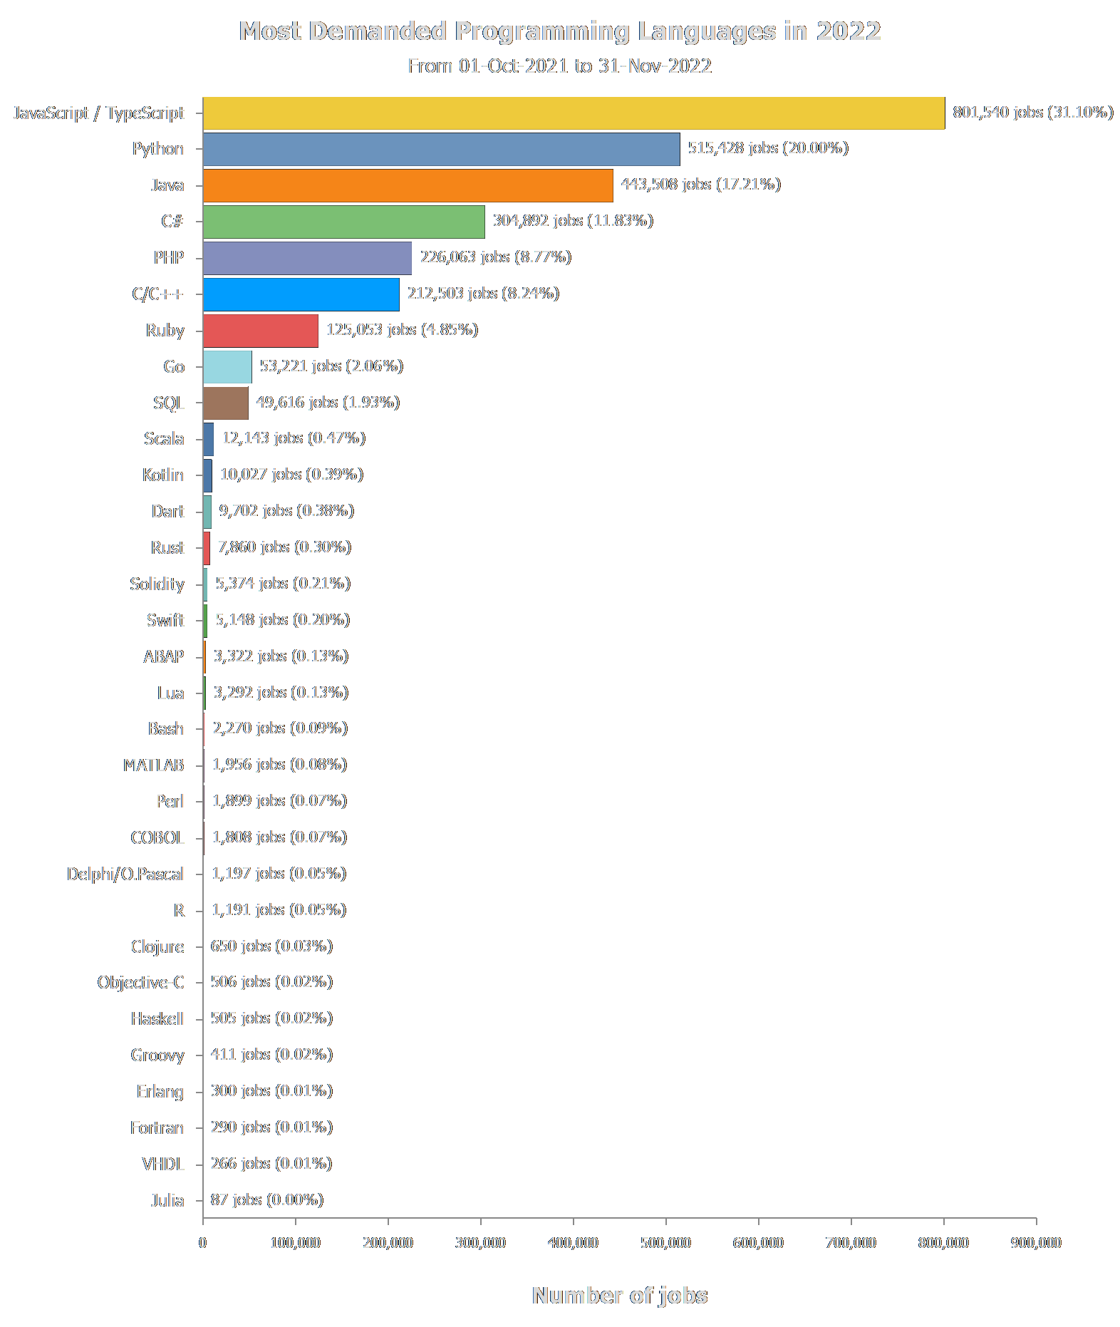
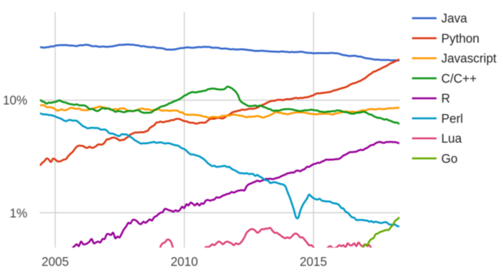
Популярность ЯП
Наиболее востребованные
языки программирования
01.08.2021 – 31.11.2022
PYPL: Популярность языков программирования

Slide 12
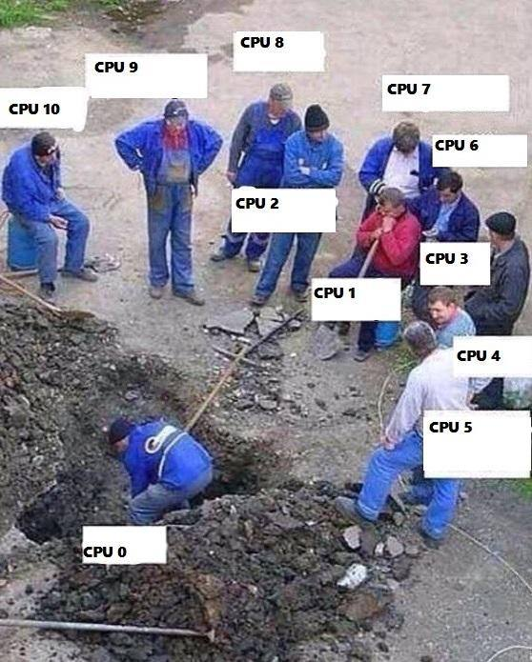
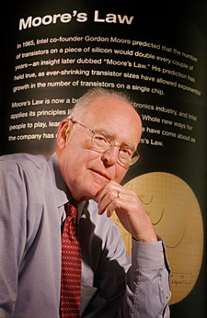
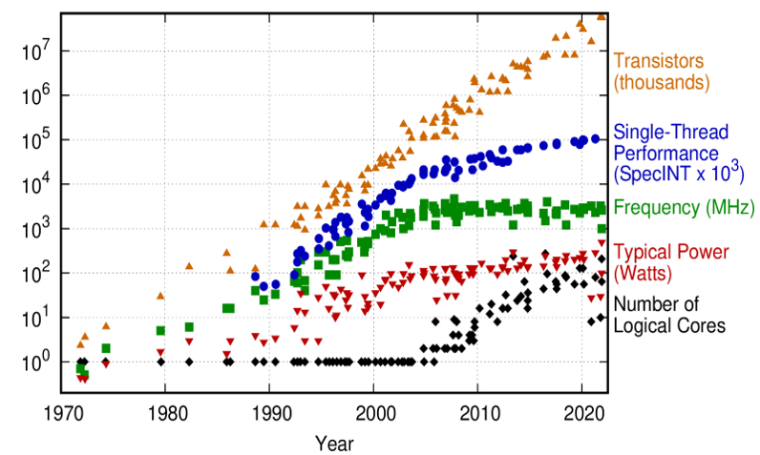
Мир параллелизма
IBM 701 (1953)

Slide 13
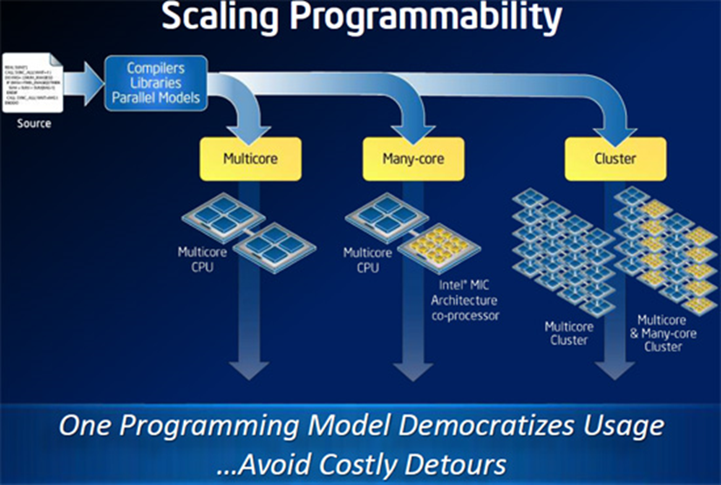
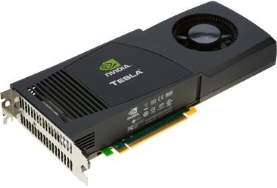
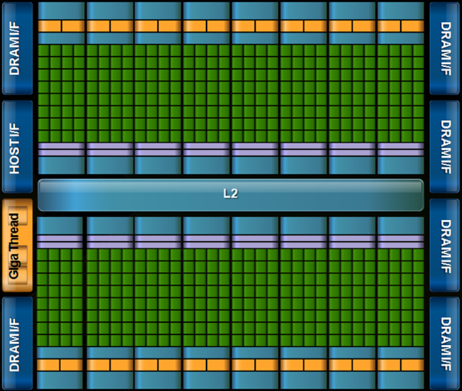
Параллельное программирование
1
Системы с разделяемой/общей памятью
Библиотеки многопоточного/многопроцессного программирования (C++, Python, …)
Стандарт OpenMP (Open Multi-Processing, 1997)
Библиотека Intel TBB (Threading Building Blocks, 2006)
Технологии графических ускорителей: CUDA (Compute Unified Device Architecture, 2007), HIP (Heterogeneous-Compute Interface for Portability)
2
С распределенной памятью
Фреймворк PVM (Parallel Virtual Machine, 1989)
Интерфейс передачи сообщений MPI (1994)
3
С гибридной архитектурой
Объединение технологий программирования: MPI + OpenMP + CUDA/OpenCL (2010е годы)
OpenCL (Open Computing Language, 2008)
OpenACC (Cray, CAPS, Nvidia и PGI, 2011)

Slide 14
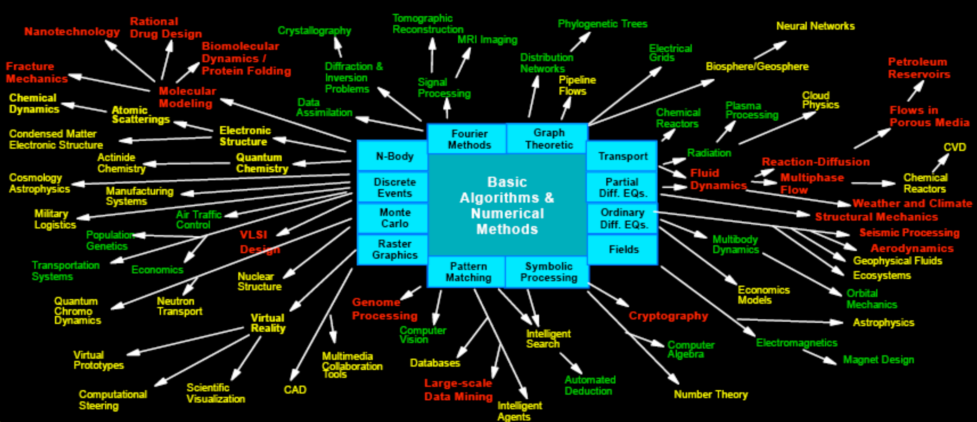
Параллелизм в прикладных исследованиях

Slide 15
Развитие программного обеспечения
CUDA
OpenCL
Специализированное
программное обеспечения
Квантовые
вычисления на КК
Нейронные сети
Машинное обучение
Общее программное обеспечение
CASE-ориентированные
средства
СУБД
(от SQL к NoSQL)
Языки и системы программирования
(последовательные и параллельные)
Библиотеки прикладных программ
Ассемблеры
1950
1960
1970
1980
1990
2000
(сами алгоритмы
появились в 1980 гг.)
2010
2023

Slide 16
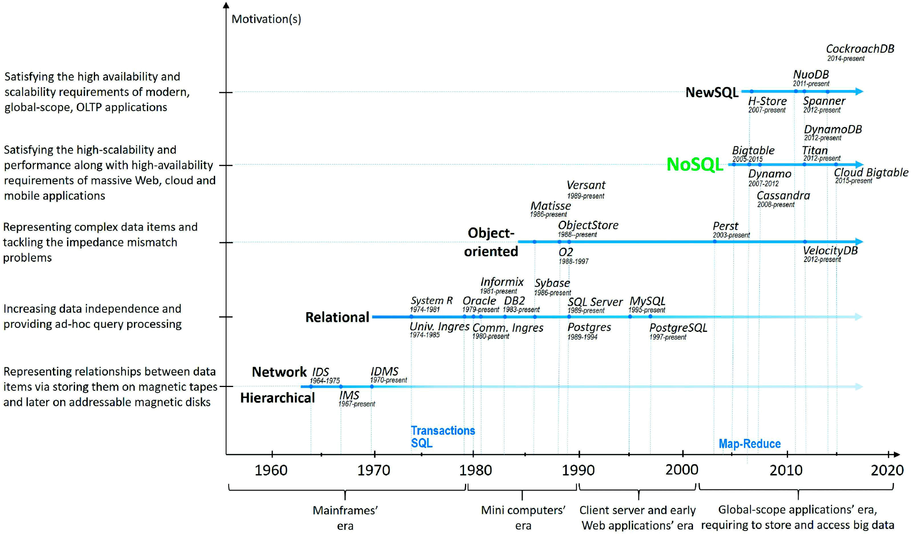
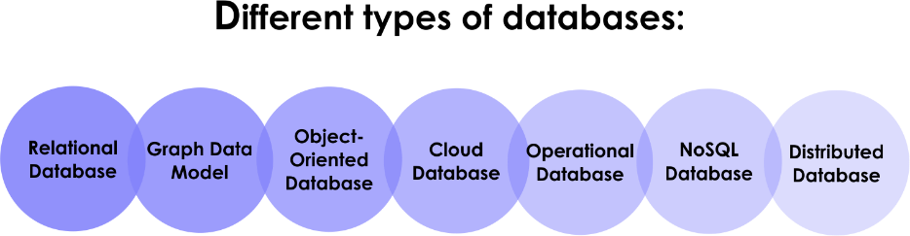
Эволюция СУБД
1972
Дональд Чемберлин и Рэймонд Бойс в IBM разработали язык структурированных запросов SQL

Slide 17
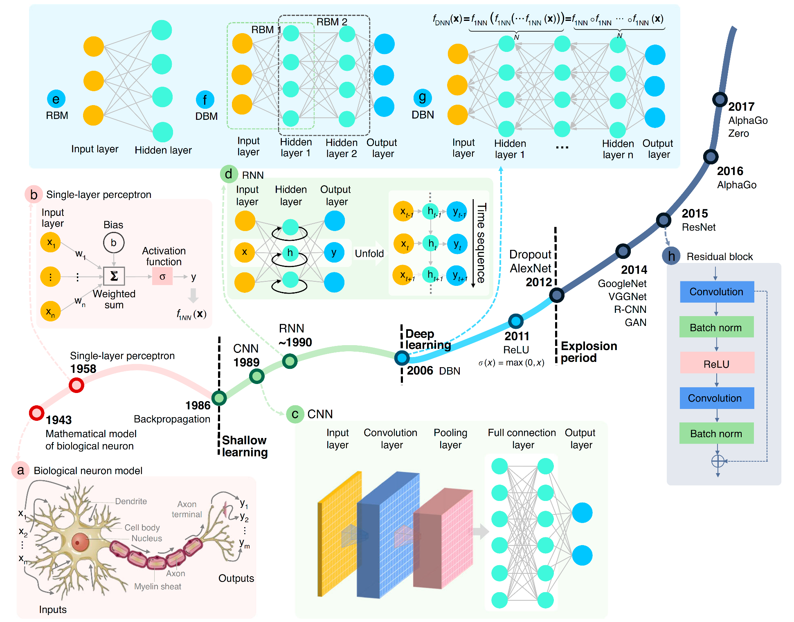
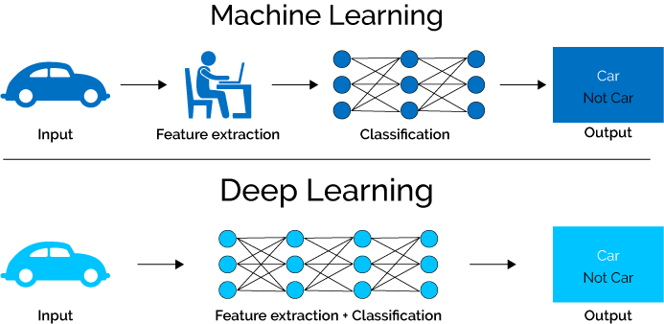
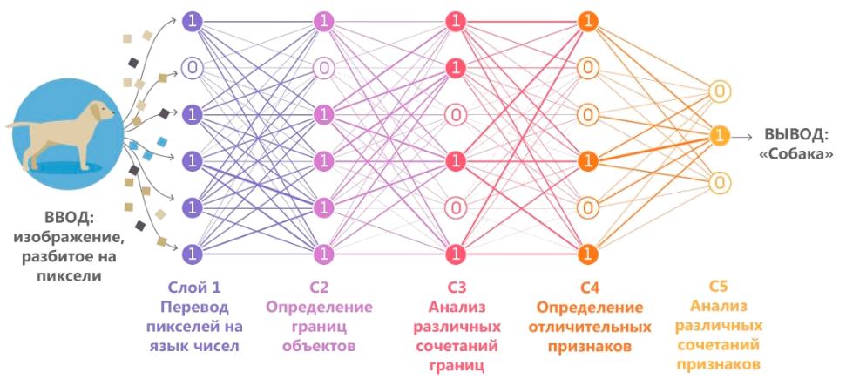
Нейронные сети

Slide 18

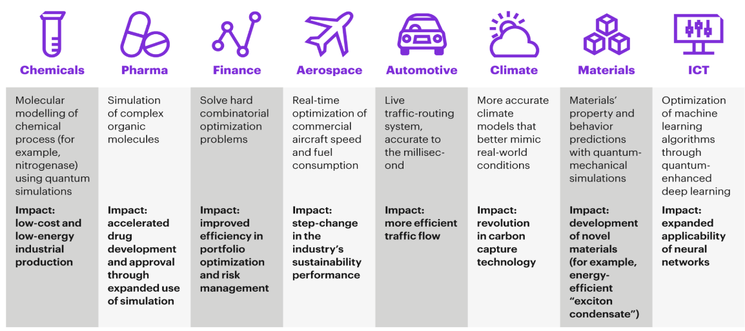
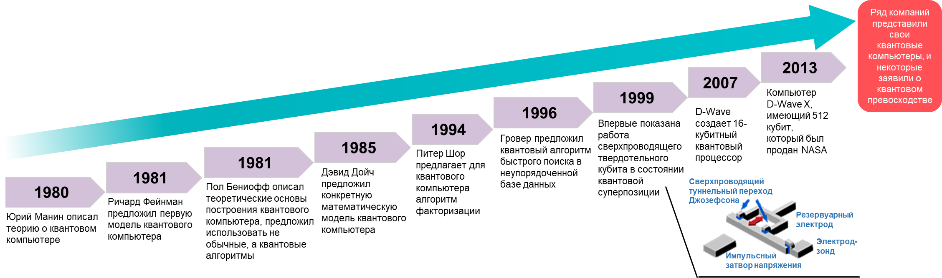
Квантовые вычисления

Slide 19
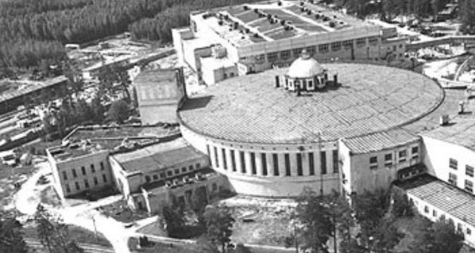
Программные системы в физике высоких энергий

Slide 20
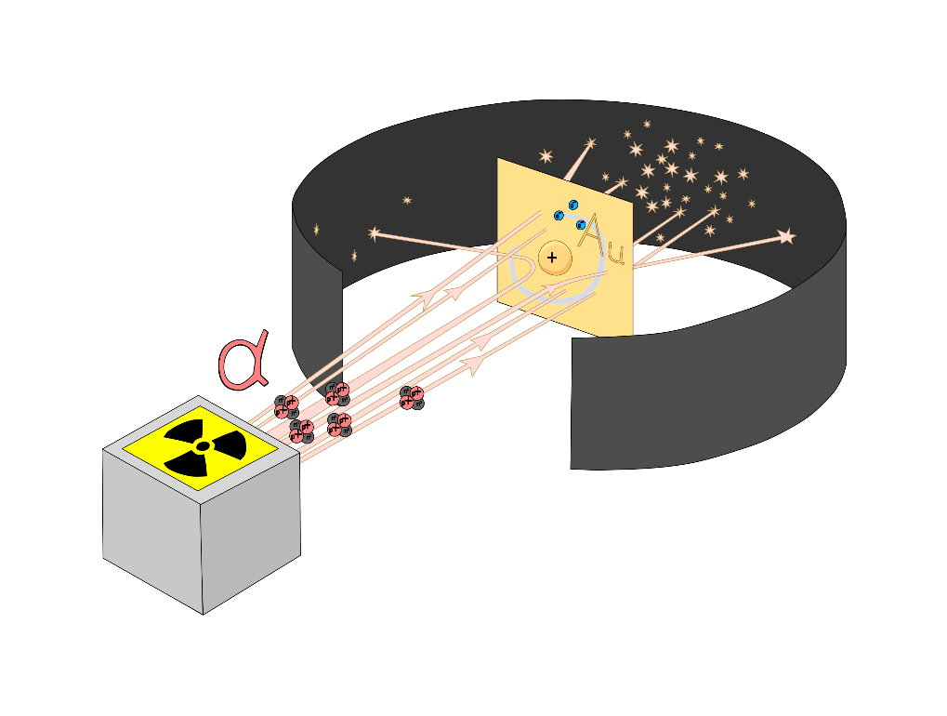
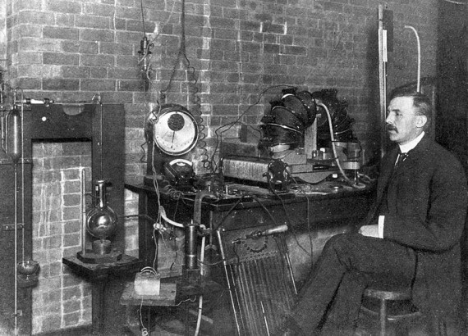
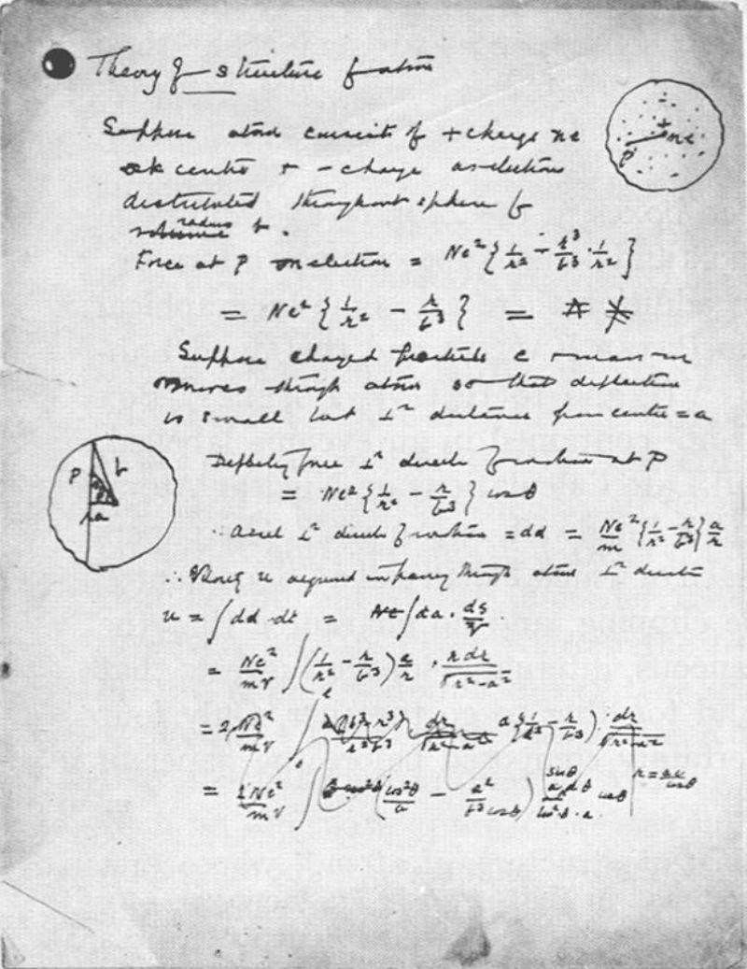
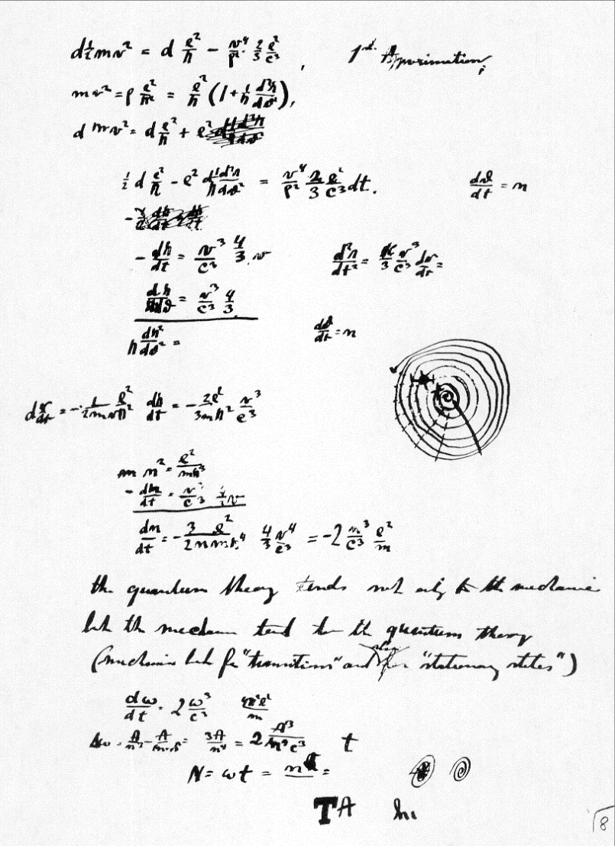
Обработка в ранних ФЭ
Расчеты Бора излучения, испускаемого циркулирующим электроном (1913 г.)
Расчёты Резерфорда по рассеянию альфа-частиц

Slide 21
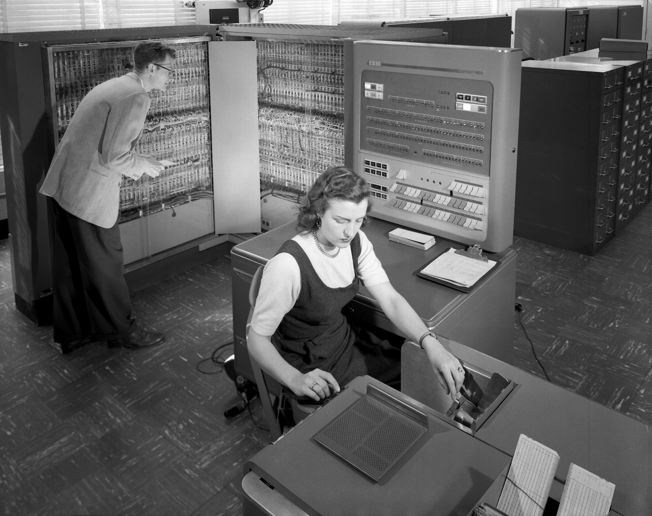

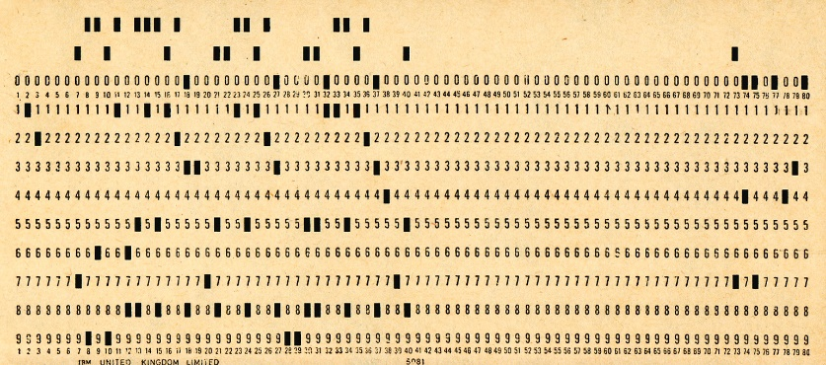

Компьютерная эра
Камеры Вильсона, пузырьковые и искровые камеры…
IBM 700-series (32KB RAM)
1960, BNL: Робинсон разработал программную систему «Corregram»
1964: библиотека из 80 программ
для обработки данных в ФЧ

Slide 22
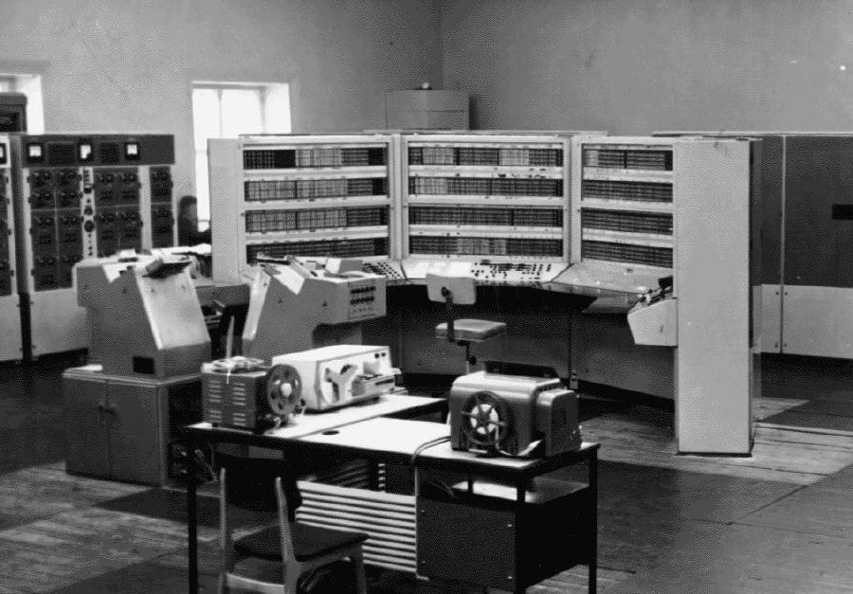
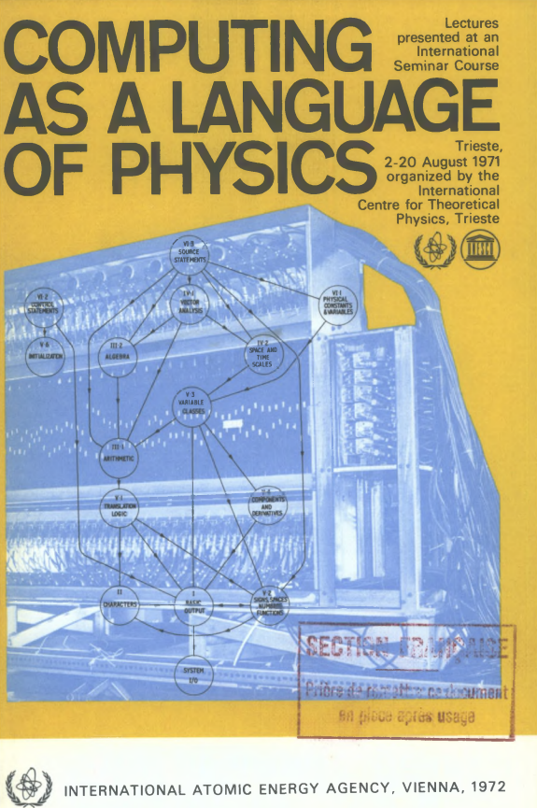



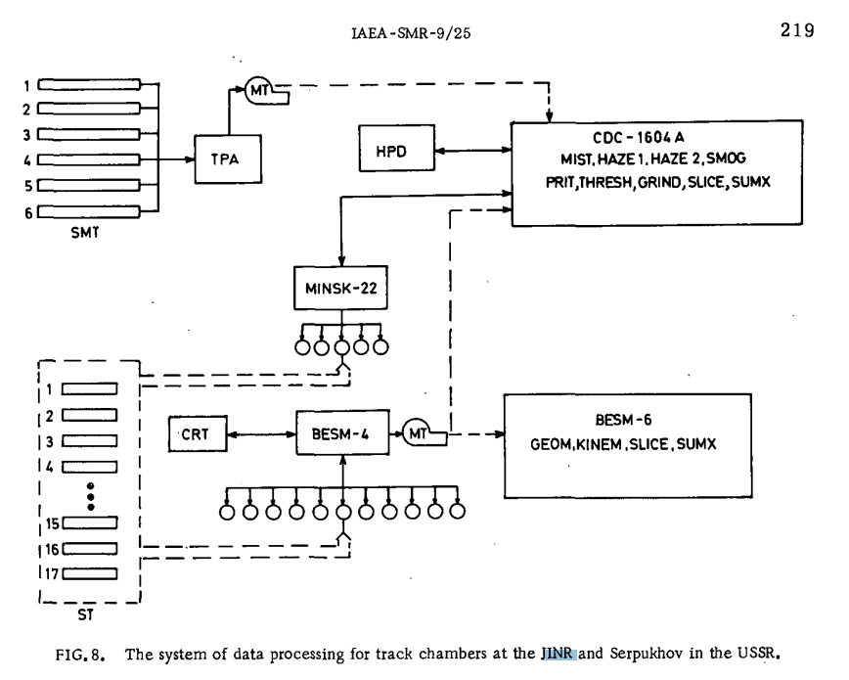
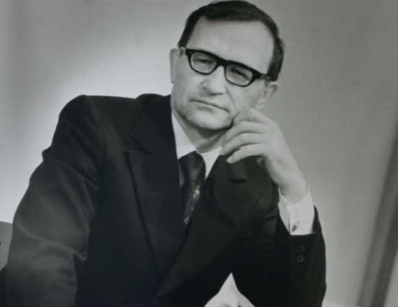
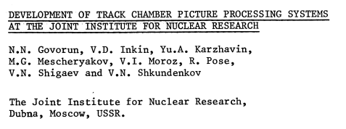
Развитие в ОИЯИ

Slide 23
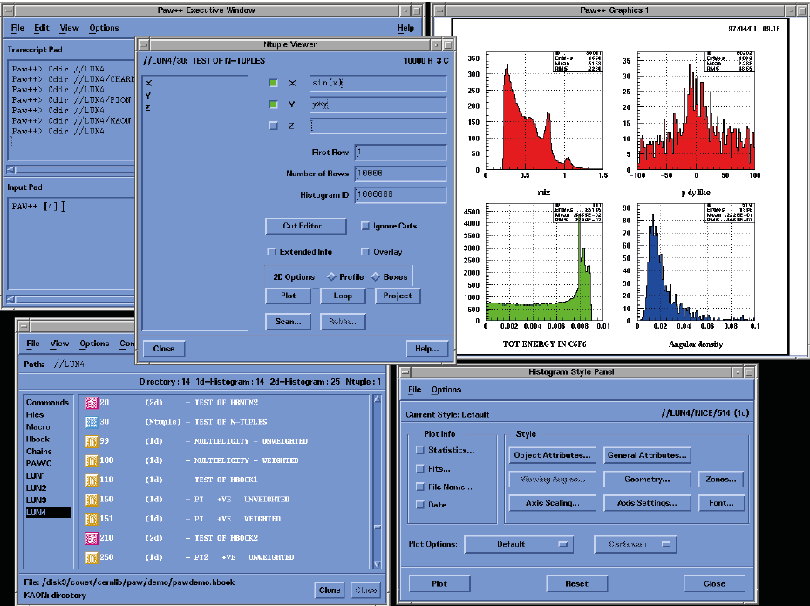
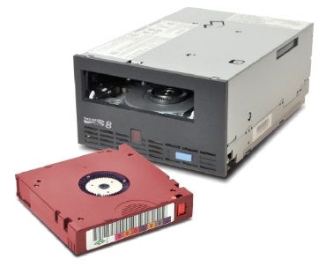
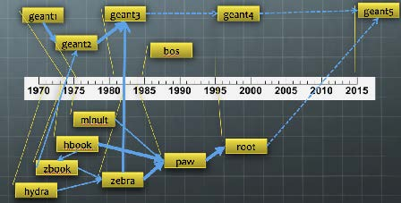
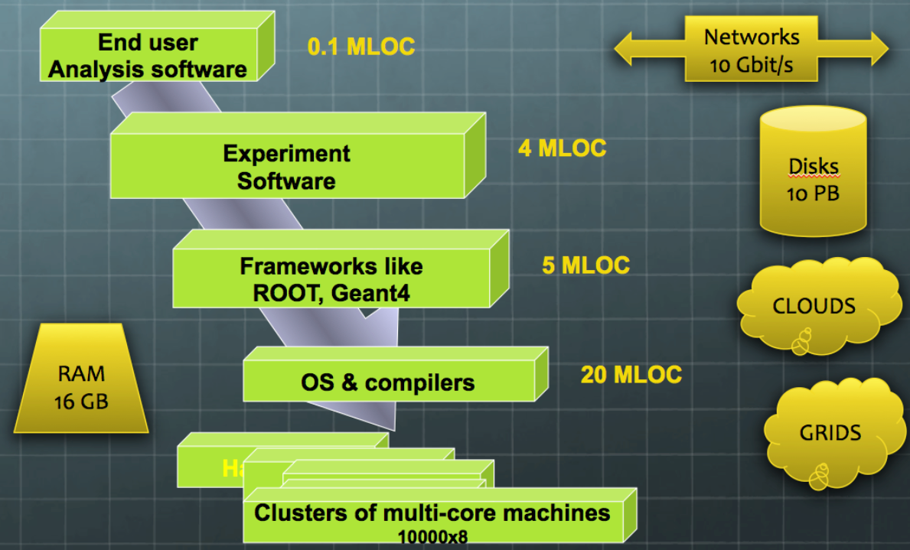

Программные слои в 1980 г.
От Fortran к эре C++
в 2012 г.
PAW ‒ предшественник ROOT
с интерпретатором на Fortran

Slide 24
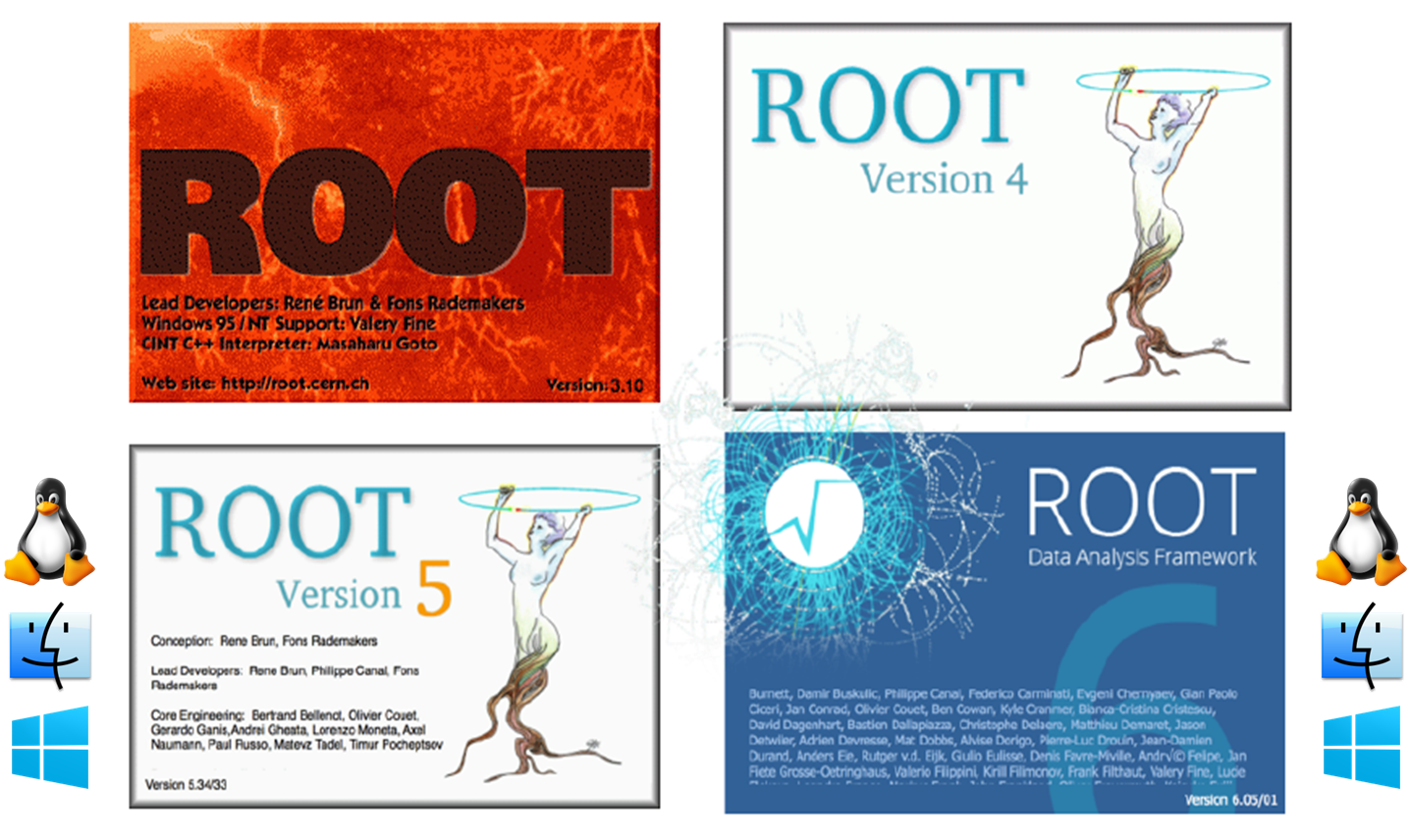
Гегемония CERN ROOT
Первая версия в 1995 (R. Brun и F. Rademakers)
https://root.cern.ch

Slide 25
Почему CERN ROOT?
• Открытый проект с исходным кодом (С++), более 100 библиотек
• Фреймворк для крупной, масштабируемой обработки физических данных
• Помимо прочего, предоставляет:
– интерпретатор Cling
– эффективное хранение и доступ к данным, продвинутая система запросов
– проработанные инструменты статистического анализа: гистограммы, фитирование данных, минимизация и многовариационный анализ
– научная визуализация: 2D и 3D графика, форматы Postscript, PDF, LateX
– система работы с геометрией физической установки эксперимента
– инструменты параллелизма PROOF, RDataFrame, неявная параллелизация
– pyROOT как интерфейс программирования на Python

Slide 26
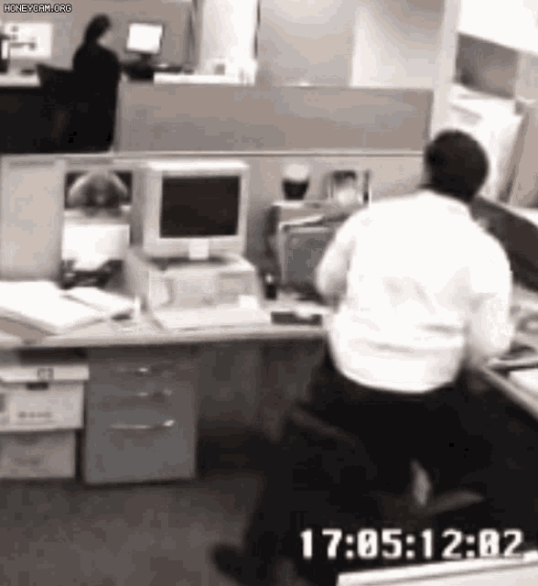
Значит всё готово?
Спустя день после попытки установки и работы с созданным с чистого листа фреймворком крупного эксперимента на CERN ROOT и C++

Slide 27

Задачи эксперимента
UrQMD
LAQGSM
Pythia…
Geant3
Geant4
Fluka…
должно быть решено программным обеспечением эксперимента
Генератор событий
моделирование физическик процессов
(квантовая механика и вероятности)
Моделирование
моделирование взаимодействия со средой и материалами детекторов
Дигитизация
перевод взаимодействия с детекторами в кластеры сигналов
Реконструкция
как для экспериментальных данных
Анализ
как для экспериментальных данных
Интересующее взаимодействие
Геометрия системы
Используемые материалы
Целевые частицы
Генерация тестовых событий столкновения частиц
Взаимодействие частиц со средой и магнитным полем
Отклики в детекторах
Запись энергии и треков
Анализ полного моделирования с требуемой детализацией
Визуализация детекторных систем и треков частиц
Формирование кластеров
Реконструкция хитов в детекторах установки
Реконструкция треков
Поиск трек-кандидатов в главном трекере
Прокладка треков с помощью Кальман фильтра
Сопоставление треков с другими детекторами
Поиск вершины взаимодействия
Идентификация частиц
Фазы вещества КХД при высокой барионной плотности
Гидродинамические и адронные наблюдаемые
Фемтоскопия, корреляции и флуктуация
Локальное нарушение P и CP четности в горячей материи
Кумулятивные процессы
Поляризационные эффекты и физика спина
Рождение гиперядер в столкновении тяжелых ионов
и многое много другое…

Slide 28
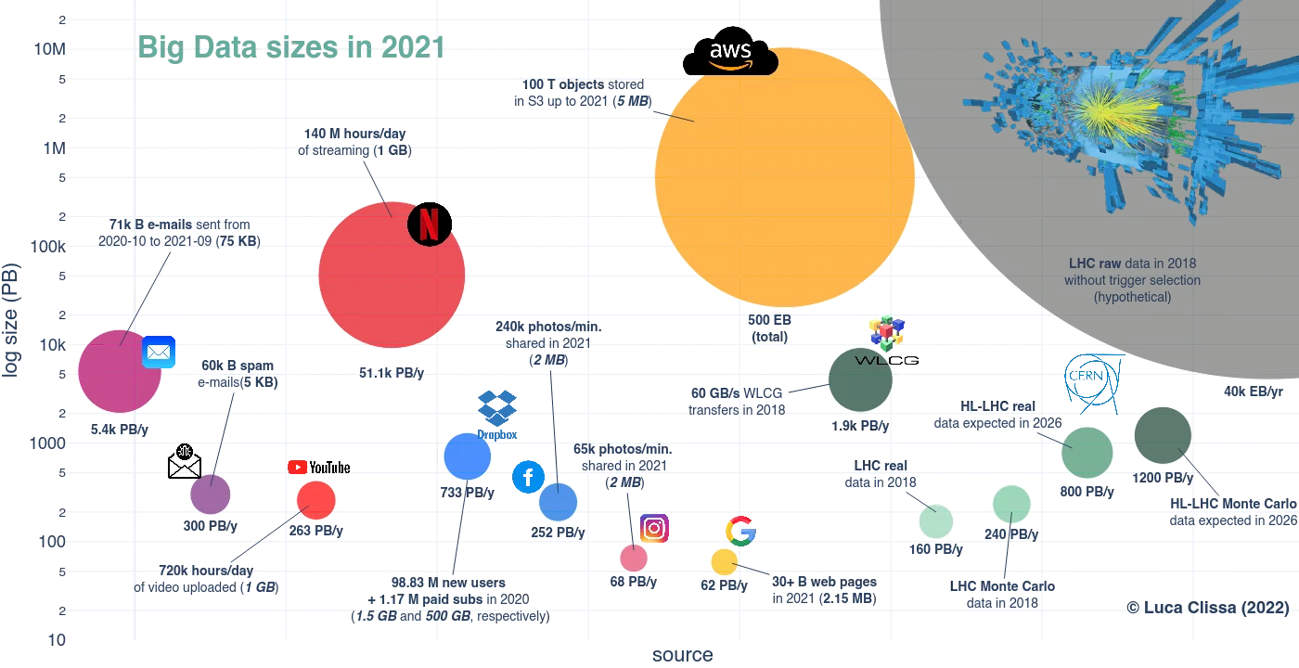
Большие Данные в ФВЭ

Slide 29
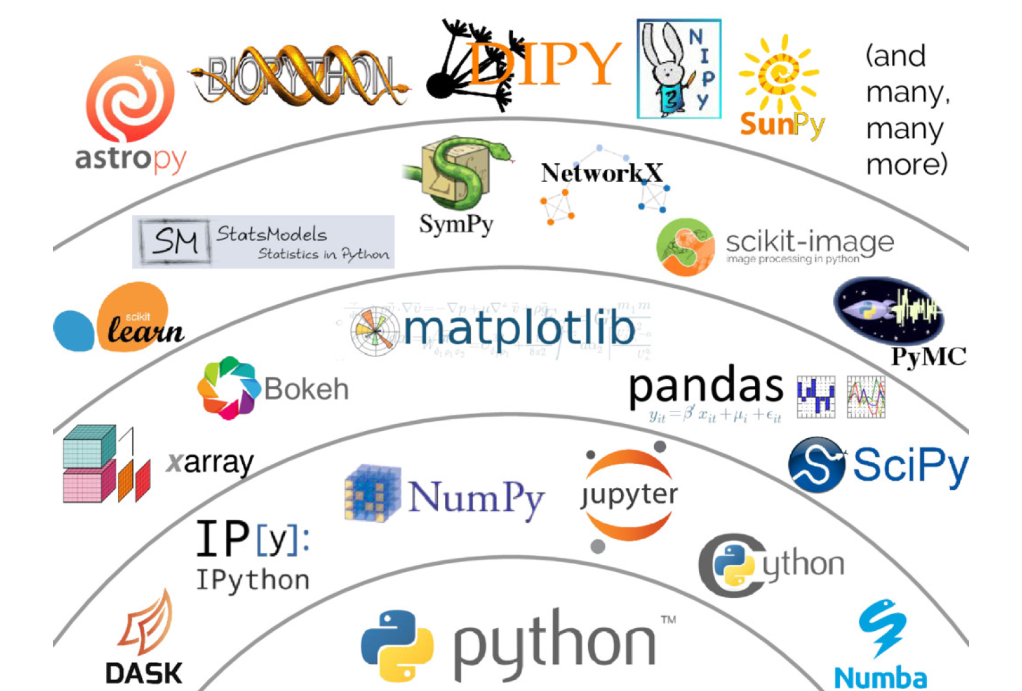

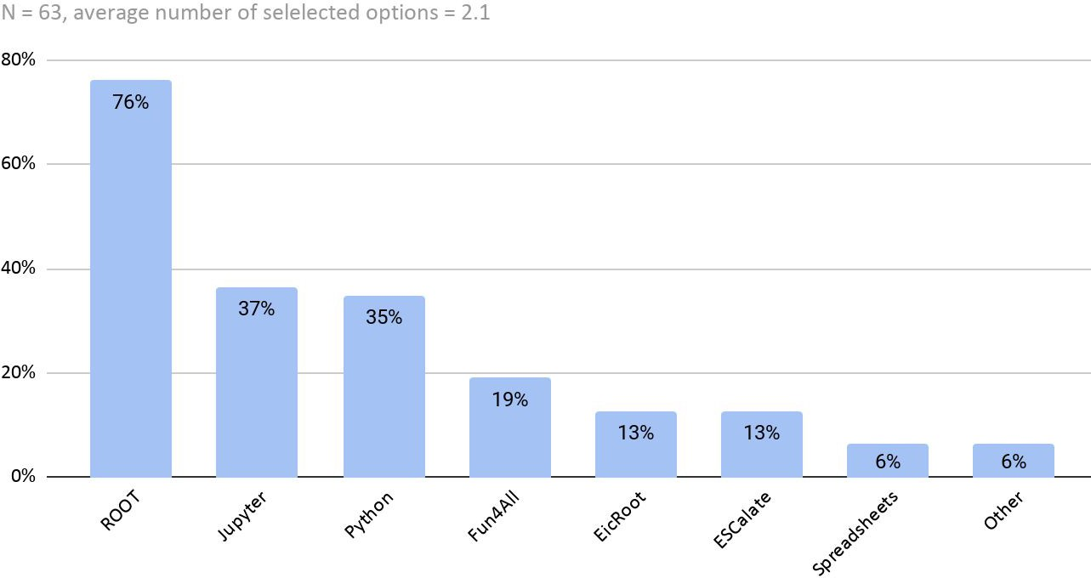
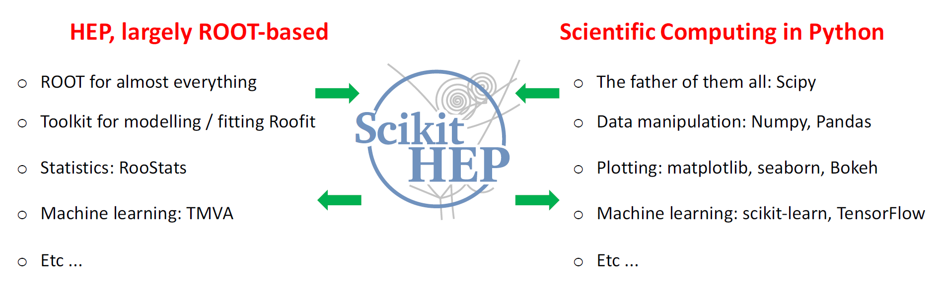
Экосистема Python в ФВЭ
2021 Исследование EIC

Slide 30







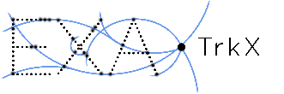





Фреймворки
Базовые фреймворки для
обработки данных ФВЭ
Крупные эксперименты физики высоких энергий открыли научному сообществу и своё программное обеспечение, и затем и данные, НО крайне сложно использовать программное обеспечение, если вы не являетесь членом коллаборации с постоянным доступом к её экспертам.
PODIO
Gaudi

Slide 31

Автоматизация обработки данных в эксперименте BM@N

Slide 32







BM@N на комплексе NICA
Пучки: от $p, d^{↑}$до${Au}^{79+}$
Энергия столкновения: $\sqrt{S_{NN_{AU}}}$ = 4 – 11 ГэВ $E_{lab}$ = 1 – 6 АГэВ
Сергей Мерц
BM@N ‒ первый шаг в реализации проекта NICA
29 марта 2023
Эксперимент BM@N на фиксированной мишени: (2018), bmn.jinr.ru
2 точки взаимодействия: MPD (2024) и SPD (2028)
Комплекс NICA: nica.jinr.ru

Slide 33


Выбор фреймворка
FairRoot Universe

Slide 34


BmnRoot ‒ платформа BM@N
C++ классы, Linux/MacOS, базируется на CERN ROOT и FairRoot

Slide 35



Модель данных BmnRoot
Хранилище DAQ
сырые данные в двоичном коде
Geant 4, Fluka
Генераторы событий
DCM-QGSM, DCM-SMM, UrQMD…
raw_run.data
≈500 КБ/событие
моделирование
generator.dat
≈500 КБ/событие
дигитайзер
RAW двоичный формат
digi_exp.root
digi_sim.root
SIM
ROOT формат
RAW ROOT формат
DIGIT
ROOT формат
DIGIT
ROOT формат
реконструкция
Уровни хранения
dst_reco.root
DST
ROOT формат
постоянный
временный
физический
анализ

Slide 36

Программные генераторы событий
набор генераторов для столкновений ионов на NICA
Простые генераторы: Box, Ion, Particle
Ultrarelativistic Quantum Molecular Dynamics (UrQMD)
Quark Gluon String Model (QGSM, LAQGSM)
Генератор SHIELD (на лету)
Parton Hadron String Dynamics (HSD/pHSD)
Pluto
Hybrid UrQMD
vHLLE+UrQMD
3 Fluid Dynamics model (Theseus)
ядерные фрагменты
потоки
фемтоскопия
тормозящая способность вещества для барионов

Slide 37



Пакеты транспорт частиц
‒ пакет для моделирования прохождения частиц через среду и материалы детекторов
Компоненты GEANT:
  Состояние трека:
  тип частицы, положение,
  импульс, ошибки параметров трека
  Цель транспорта
  Менеджер транспорта
  Физика
  Магнитное поле
  Накапливание ошибок транспорта частицы
Физика GEANT:
  Стандартные ЭМ процессы
  ЭМ физика низких энергий
  Адронные процессы
  Фотон/лептон-адронные процессы
  Оптические фотонные процессы
  Процессы распада
  Параметризация ливней
Художественное изображение
Geant геометрия

Slide 38


Реконструкция событий
Схема станций трековых детекторов
Истинные и ложные хиты треков
Соединение каждый-с-каждым соседних клеток
Фильтрация треков по допустимому излому
Расчет состояние клеток
Соединение треков-кандидатов по отклонению
Отбор кандидатов по числу хитов
Отбор кандидатов с учетом общих хитов
Фитирование треков (Кальман-фильтр)

Slide 39











DevOps ‒ что за зверь?
BmnRoot в репозитории GitLab ОИЯИ
фиксация
(commit)
тест
(test)
сборка пакета
развертывание (deploy)
dev
Система контроля версий Git
Защита веток репозитория проекта
Ролевой доступ к проекту
Трекер проблем (управление задачами)
Автоматические тесты и развёртывание
stage
release
prod

Slide 40


Поток обработки событий BM@N
SCS
Система медленного контроля
FLP
Процессор обработки реального времени
Проверка данных
Контроль потокаl Форматирование
EvB
Сборщик событий
Буферизацию
Сортировка
Пересылка
Digitizer
Формат ROOT
Маппинг
Юстировка
REC
Реконструкция
событий
PhA
Физический
анализ
RQ
Проверка качества сырых данных
FT REC
Быстрая
реконструкция
событий
BmnRoot @ Распределённые платформы
TDS
Временное хранилище данных
Хранилище на ФС CephFS
PDS
Постоянное хранилище данных
Хранилище на ФС EOS
DRE
LDC
e-Log
Электронный
журнал
HIST
Онлайн
Гистограм-
мирование
EvM
Монитор
событий
Информац. системы
￼
Интерфейсы
БД
DAQ
(система сбора данных)
Онлайн Обработка
Офлайн обработка
Информационная система = База данных + Интерфейсы (пользовательский + программный) + Вспомогательные сервисы

Slide 41


Журнал эксперимента BM@N (2015)

Slide 42





Электронный журнал (2018)
Внести запись
Записи текущего дня
Словари объектов
Число записей на страницу
Пользователь
Гибкий
поиск
Личный кабинет
Номер страницы
Быстрый поиск
Прикрепление текстовых файлов и изображений
Многоколоночная сортировка и фильтрация данных
Подписка на события/записи определенного типа
Разграничение прав доступа
Мониторинг работы системы

Slide 43





Система Онлайн Гистограммирования

Slide 44





Быстрая реконструкция событий

Slide 45


Монитор событий
этапы проектирования и оффлайн обработки:
проверка и отладка моделей и алгоритмов;
визуализация данных реконструкции и физ. анализа для лучшего понимания детекторов и структуры событий;
демонстрация и презентация работ.
этап онлайн обработки (идущего сеанса):
в системе мониторинга эксперимента для визуализации выборочных событий;
визуальный контроль и отладка происходящих событий

Slide 46

Управление онлайн процессами
RQ
Проверка качества сырых данных
FT REC
Быстрая
реконструкция
событий
TDS
Временное хранилище данных
Хранилище на ФС CEPH
DIGI
Онлайн
Дигитизация
HIST
Онлайн
Гистограм-
мирование
EvM
Монитор
событий
￼
Онлайн Обработка

Slide 47

Конфигурационная онлайн система

Slide 48



















Параметрические данные
Digitizer
Формат ROOT
Маппинг
Юстировка
REC
Реконструкция
событий
PhA
Физический
анализ
BmnRoot @ Распределённые платформы
PDS
Постоянное хранилище данных
Хранилище на ФС EOS
конфигурационные, калибровочные, параметрические, алгоритмические данные
Офлайн обработка

Slide 49














Condition Database
База данных состояний
Описание запусков (ранов)
Описание мод. файлов
Параметры подсистем

Slide 50









Физический анализ событий
Отбор событий для физического анализа по:
Типу налетающей частицы
Типу мишени
Энергии пучка
Триггеру
Числу первичных или всех треков частиц
Числу +/- заряженных частиц
Количеству и типу найденных частиц в событии
Числу откликов в выбранном детекторе
Полному входному/выходному заряду
Версии программного обеспечения
Проверка качества Каталога Событий и сбор статистики по полученным событиям
8 сеанс (12.12.2022 – 02.02.2023)
26 000 файлов по 25 000 событий

Slide 51



Каталог событий BM@N
Система метаданных физических событий (EMS)
номер сеанса и рана
версия ПО обработки
указатель на файл (GUID/путь)
номер события
время события
найдена ли вершина столкновения
число первичных треков
число реконструированных треков
число первичных положительно (отрицательно) заряженных частиц
тип найденных первичных и вторичных частиц
число хитов по всем детекторам
полный входной (выходной) заряд
base parameters
метаданные ранов
configured parameters
указатель на событие = GUID файла + номер события
границы и сдвиг
метаданные события пишутся только в случае, если найдена вершина столкновения
отбор
Быстрый поиск и отбор по критериям набора событий, необходимых для физического анализа, для ускорения обработки и снижения нагрузки на вычислительную инфраструктуру

Slide 52


Масштаб бедствий
  Веб интерфейс
  для просмотра и поиска метаданных событий, хранимых в Каталоге событий, а также получения самих событий по заданным пользователем критериям
  Прикладной программный интерфейс (REST API)
  для записи новых метаданных в Каталог событий во время обработки и запроса нужных событий, отобранных по критериям для физического анализа
архитектура системы метаданных физических событий

Slide 53





Пример сервиса BM@N
1 ПБ данных BM@N
200 тысяч файлов данных
географически-распределенные хранилища данных
данные разного возраста (до 10 лет)
оперативное реагирование на потерю данных
содержит информацию о проверке целостности файлов и найденных ошибках с описанием деталей
Инспектор файлов данных BM@N

Slide 54




Мониторинг систем
mon-service.jinr.ru
Уведомление о проблеме
  База данных состояний (простой и полный мониторинг)
  Электронный журнал (простой и полный мониторинг)

Slide 55



Коллаборационные сервисы
Форум эксперимента
Сервер документов

Slide 56



















Единая авторизация
личный кабинет
admins
сотрудники
внешние пользователи
writers
bmn-user.jinr.ru
readers
Сервер документов
54 Пользователя
7 Сервисов
Электронный журнал
14 Групп
БД состояний
Геометрическая БД
Конфигурационная БД
Члены коллаборации
Каталог событий

Slide 57








А что с Big Data?
высокая частота столкновений (до 50 kHz) и множественность события
поток данных с NICA оценивается в десятки ПБ в год
Кластер NICA
(ЛФВЭ)
GRID Tier1&2 центры (ЦИВК, ЛИТ)
Платформа Гибрилит
СК «Говорун» (ЛИТ)
BM@N Сеанс 8
Единое хранилище программного обеспечения: CVMFS
Хранилище данных:
EOS (6 ПБ)
Количество лог. ядер:
8 000 (Intel Xeon)
Хранилище данных:
EOS (4 ПБ)
Количество лог. ядер:
0 - 2500 (Intel Xeon)
Горячее хранилище:
Lustre (400 ТБ)
Количество лог. ядер:
8 500 (Intel Xeon)
6 000 (Xeon Phi)
40 GPU (NVidia Tesla V)
400 TБ (x4)

Slide 58
Компьютинг в BM@N

Slide 59








DIRAC для задач BM@N
Отправка тысячи работ в очередь системы управления DIRAC
Работа
Работа
Работа
Работа
Работа
Работа
Члены коллаборации
Пилот
Пилот
Пилот
Пилот
Пилот
Пилот
Работа
Работа
Работа
Работа
Работа
Работа
Tier-1
ЦИВК/Tier-2
Облака
Говорун
Кластер NICA
Внешние Институты
30 часов реконструкции

Slide 60

CONCISE
Семинар ОМУС в Доме Ученых
HIGH TECH
СПАСИБО ЗА ВНИМАНИЕ!
INNOVATION
«Мы наблюдаем общество, которое все больше зависит от компьютеров, но при этом использует их все неэффективнее»
Дуглас Рашкофф
BM@N веб-сайт
bmn.jinr.ru

